Slide 1


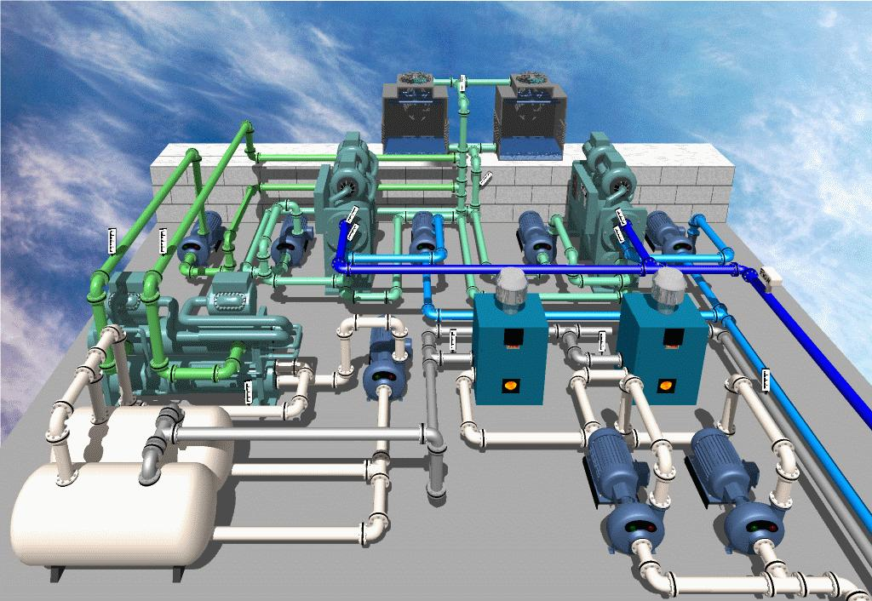
GDM 403
Temel İşlemler Uygulamaları Borularda Akış ve
Basınç Düşmesi
Mühendislik Mimarlık Fakültesi
Gıda Mühendisliği Bölümü
Prof. Dr. Farhan ALFİN

Slide 2
Bu hafta : Borularda Akış ve Basınç Düşmesi
Akış Tipleri
Reynolds Sayısı
Basınç Düşmesi
Akış Kayıplarının Nedenleri
Basınç Kayıplarının En Aza İndirilmesi
Borularda Majör Akış Kayıpları
Sürtünme Faktörünün Hesaplanması

Slide 3
Akış Tipleri
Kapalı bir kanalda veya boruda akan bir sıvı, orada egemen olan koşullara bağlı olarak iki farklı akış tipi (akış rejimi) gösterir.
Eğer akış hızı yavaş ise, akış yapısı düzgündür.
Ancak akış hızı yüksek ise, girdapların ve normal akış doğrultusundan her yöne sapan, küçük sıvı paketciklerinin gözlendiği, stabil olmayan bir akış yapısı ortaya çıkar.
Notes:
Kaynak: Temel İşlemler, Cemeroğlu

Slide 4
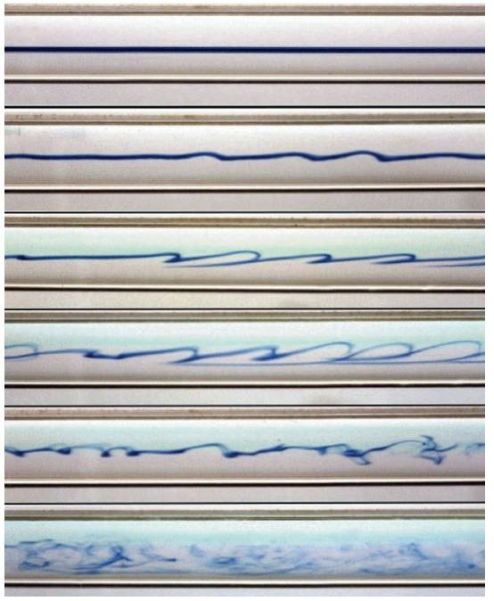
Akış Tipleri
Sıvı katmanlarının girdaplar ve burkulmalar oluşturmaksızın birbirleri peşinden kayıyormuş gibi göründüğü, düşük hızdaki akış tipine "düzgün akış" (laminar flow, veya streamline flow) denir.
Notes:
Kaynak: Temel İşlemler, Cemeroğlu

Slide 5
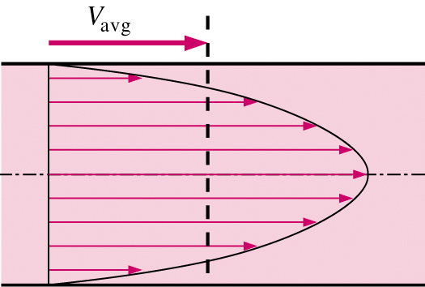
Akış Tipleri
Borular içindeki laminer akışta; eksene doğru sıvı partikülleri arasındaki viskoz tesirler gittikçe azaldığından, maksimum hız, eksende meydana gelmekte ve hız dağılımı parabolik bir görünüme sahip olmaktadır.
Akıştaki çeperin sürtünme gücü

Slide 6
Akış Tipleri
Buna karşın girdapların oluştuğu ve bu nedenle akışın dalgalı bir yapı kazandığı yüksek hızdaki akış tipine "çalkantılı akış" (turbulent flow) denir.
Bir silindirik boruda gerçekleşen türbülans akışta, sıvı boruyu aşarken, borunun merkez eksenine yerleştirilmiş bir parçacığın, duvar ile eksen arasında ileriye-geriye hareket ederek boruyu kat ettiği gözlenir.

Slide 7
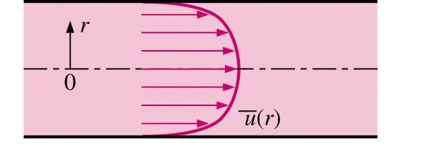
Akış Tipleri
Türbülanslı akımda ise; sıvı partiküllerinin düzgün olmayan yörüngeler izleyerek hareket etmelerine ve yine maksimum hızın eksende meydana gelmesine karşın, hız dağılımı laminer akıma göre basık ve üniform bir görüntüye sahip olmaktadır.
Anlık
profiller

Slide 8
Akış Tipleri
Düzgün akış ile çalkantılı akış arasında yer alan akış tipine, "geçiş aşaması akış" (transition flow) denir.
Akış niteliğinin değiştiği hıza ise "kritik hız" denir.
Film1
Film2

Slide 9


Slide 10
Reynolds Sayısı
Reynolds sayısı, bir boruda veya farklı şekildeki bir cismin yüzeyinde akan sıvının, akış karakterini tanımlamada yararlanılan bir veridir.
Buna göre Reynolds sayısı, laminar ve türbülans akışı ayırt etmede indeks olarak kullanılan boyutsuz bir sayıdır.

Slide 11
Reynolds Sayısı
Bir boruda, laminar akış rejiminde olan, sıvı akışının, türbülans akış tipine dönüşmesinde sadece akış hızının rol oynamadığı, ayrıca akışkanın yoğunluğu ve viskozitesi ile boru iç çapının da etkili olduğu deneysel yöntemlerle kanıtlanmıştır.
Tüm bu değişkenler, Reynolds sayısını tanımlayan eşitlikte birleştirilmiştir.

Slide 12
Reynolds Sayısı
u: Akışkan hızı (m/s)
d: Borunun çapı (m)
ρ: Akışkan yoğunluğu (kg/m³)
μ: Akışkan dinamik viskozitesi (Pa s)(kg /m s)
ν : Akışkan kinematik viskozite (m²/s)

Slide 13
Reynolds Sayısı
Düzgün bir dairesel kesiti olan boru için Reynolds sayısı 2100'den düşükse, akış karakteri daima laminardır.
Eğer bu değer 4000'den yüksekse çok özel durumlar dışında akış niteliği türbülanstır.
Eğer Reynolds sayısı 2100-4000 arasındaysa, "geçiş dönemi akış rejimi" gerçekleşir.

Slide 14
Reynolds Sayısı
Laminar Akış Özellikleri:
  Düşük akış hızı
  küçük uzunluk ölçekleri
  Yüksek kinematik viskozitesi
  Viskozite kuvvetleri baskındır.
Türbülans Akış Özellikleri
  Yüksek akış hızı
  Büyük uzunluk ölçekleri
  Düşük kinematik viskozitesi
  Atalet kuvvetleri baskındır

Slide 15
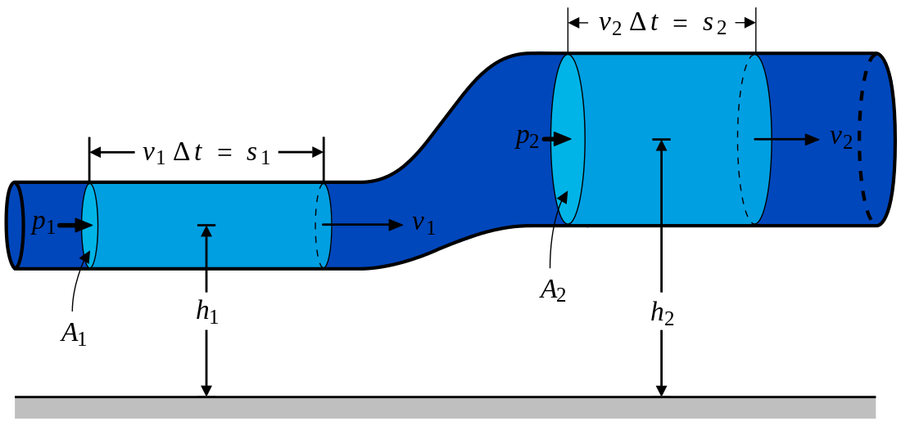
Basınç Düşmesi
Enerjinin korunumu prensibi gereğince bir borudaki veya kontrol hacmindeki ideal ve gerçek akışında enerji kayıplarının olmaması gerekir.

Slide 16
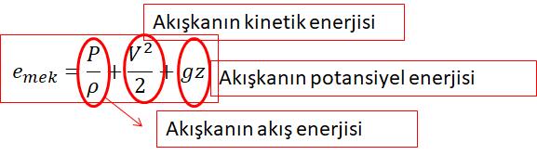
Basınç Düşmesi

Slide 17
Basınç Düşmesi
Reynolds’un yapmış olduğu deneylerde, küçük akım hızlarında meydana gelen enerji kaybının, ortalama akım hızı ile doğru orantılı olduğunu, fakat büyük akım hızlarında oluşan enerji kaybının ise yaklaşık olarak ortalama akım hızının karesi ile orantılı olduğunu tespit etmiştir.

Slide 18
Akış Kayıplarının Nedenleri
İdeal bir sıvı akışı halinde enerji dönüşümleri sadece bunlar arasında oluşur;
  Akış işi (basınç yüksekliği)
  Kinetik enerji (hız yüksekliği)
  Potansiyel enerji (potansiyel yükseklik)

Slide 19
Akış Kayıplarının Nedenleri
Bütün enerji formlarının (biçimleri) hepsi kullanışlı olup kullanışlı bir enerji çıkışına dönüştürebilir veya sıvı akışında kullanılabilir (basınçlı tanklar içinde).
Gerçek sıvılar olması durumunda, sıvı akışı durumunda moleküller arasında sürtünme oluşur.
Bu sürtünme iki ana nedenden dolayı ortaya çıkmaktadır.
  Akışın akıntı dışı doğası
  Sıvı viskozitesi sonucu sıvı sürtünmesi

Slide 20
Akış Kayıplarının Nedenleri
Moleküller arasında sürtünme sonucu gerçek sıvılarda enerjinin dördüncü bir biçimi ortaya çıkar, sıvıların iç enerjisinin transfer olan bir enerji olarak isimlendirilir.
Sonuç olarak bu enerji sonucu sıvı ısınır.
Bu enerji transferi genellikle denetlenmediğinden “kayıp” olarak kabul edilir.
Çünkü sıvıdaki sıcaklık artışı çok küçüktür ve hızla yüzeylerden dağılır.

Slide 21
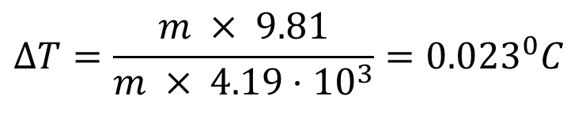
Akış Kayıplarının Nedenleri
Örnek olarak 10 m’lik basınç kaybı su sıcaklığında sadece 0.023 ºC yükselmeye yol açar.
  Bu durum aşağıdaki işlemlerle görülebilir;
  Enerji = m g H = m (9.81) 10 = m. 98.1 (J)
  Sıcaklık artışı = m. c_{p}. ΔT
  Su için c_{p} = 4.19 kJ/kg k
$$ΔT=\frac{m × 9.81}{m × 4.19⋅10^{3}}=0.023^{0}C$$

Slide 22
Akış Kayıplarının Nedenleri
Energy Kayıpları
(Basma yükseklik kaybı )
Başlıca Kayıplar
Minör kayıplar
Boru sürtünme ve viskozite nedeniyle basma yükseklik kaybı
Bağlantı elemanlar nedeniyle basma yükseklik kaybı

Slide 23
Basınç Kayıplarının En Aza İndirilmesi
Akış kayıpları faydalı enerjinin kaybı olduğundan, kayıpların en aza indirilmesi çok önemlidir.
Buna rağmen borular, bağlantı elemanları ve tesisat üzerindeki akış kayıplarının en aza indirilmesi için oldukça büyük bir masraf yapılması kaçınılmaz olacaktır.
İdeal olanı enerji kayıplarının düşürülmesi ve sıvı akış sisteminin fiyatının arttırılmasıdır.

Slide 24
Basınç Kayıplarının En Aza İndirilmesi
Birçok durumlarda (hatta büyük tesisatlarda bile) mühendislik tecrübelerine dayanan çok ekonomik sistem tasarım hesaplarına teşebbüs edilmez, geçmiş tecrübelerden yararlanarak pratik kurallardan yararlanılır.
Bununla birlikte en ekonomik olarak tasarlanan sistem tasarımına ödenecek harç bir miktar fazla olabilecek iken enerji maliyetinin artması kaçınılmazdır.

Slide 25
Basınç Kayıplarının En Aza İndirilmesi
Akış kayıpları şu yollarla azaltılabilir
Akış hızını düşürün.
Çünkü basma kayıpları katmanlı (laminer) akışta hıza eşit olarak değişirken türbülanslı akışta hızın karesiyle orantılı değişir.
Akış hızı bir sistemde hız düşürülerek veya verilen bir debi için boru çapı büyültülerek düşürülür.

Slide 26
Akış kayıpları şu yollarla azaltılabilir
Sıvının viskozitesinin düşürülmesi.
Bu genelde pratik bir uygulama değildir.
Ancak fuel-oil gibi viskozitesi çok yüksek olan sıvılarda onları ısıtmak akışkanlıklarını arttırır.
Diğer bütün durumlarda basınç kayıplarının düşürülmesi ısıtma masraflarından ucuza gelecektir.

Slide 27
Akış kayıpları şu yollarla azaltılabilir
Girdap ve türbülansların en aza indirilmesi.
Bu, boru ve elemanlarında keskin köşelerden, ani kesit değişimlerinden pürüzlü iç yüzeylerden kaçınmak suretiyle dikkatli sistem tasarımıyla sağlanabilir.
Buna rağmen, standart boru ve bağlantı elemanlarının kullanılması ekonomik olacaksa bunları basınç kayıplarını en aza indirecek şekilde seçmek gerekir.

Slide 28
Borularda Başlıca (Majör) Akış Kayıpları
Bu kayıp boru sürtünme ve akışkan viskozite nedeniyle kaybıdır.
Pek çok çalışmalarda, bir borunun akış direnci aşağıdaki etkilere bağlı olduğunu tespit edilmiştir:
  Basıncından bağımsız
  Boru uzunluğu, L ile orantılı
  Boru çapı D ile ters orantılı
  Ortalama hız, V ile orantılı
  Akış türbülanslı ise borunun pürüzlülükle ilişkili

Slide 29
Borularda Başlıca (Majör) Akış Kayıpları
Birkaç formüller geçmişte geliştirilmiştir.
  Darcy-Weisbach Formüle
  Hazen -Williams Formüle
  Manning Formüle
  Chezy Formüle
  Strickler Formüle

Slide 30
Borularda Başlıca (Majör) Akış Kayıpları
Borularda akış kayıplarını hesaplamak için en kullanışlı formüllerden biri Darcy-Weisbach denklemidir (Darcy eşitliği olarak da bilinir).

Slide 31
Borularda Başlıca (Majör) Akış Kayıpları
H_{L} = basma kaybı (m akışkan akışı)
f = boyutsuz sürtünme faktörü
L = borunun uzunluğu (m)
d: borunun çapı (m)
u = ortalama anma akış hızı (m/s)
g = yer çekim ivmesi (m/s²)

Slide 32
Örnek 1
Uzunluğu 1 km, çapı 100 mm olan borudan 20 L/s su geçmesi durumunda basma yüksekliği kaybını ve böylece basınç kayıplarını hesaplayınız.
Sürtünme faktörü 0.02 kabul edilecektir.

Slide 33
Çözüm
İlk olarak anma hızı u hesaplanır:

Slide 34

Çözüm
Basma yükseklik kaybı bir basınç kaybı olduğundan
$$P=ρ⋅g⋅H_{L} \\ P=10^{3}⋅9.81⋅66.1(Pa) \\ P=648kPa bulunur.$$

Slide 35
Örnek 2
Örnek 1’de verilen boru için akış hızlarına karşı basma yüksekliği kayıplarını bir grafik halinde, anma akış hızı 0 ve 5 m/s aralığında 1 m/s’lik adımlarla çiziniz.
Sürtünme kaybını sabit kabul ediniz.

Slide 36

Çözüm
Darcy eşitliğinden;
$$H_{L}=f⋅\frac{L}{d}⋅\frac{u^{2}}{2g} \\ H_{L}=0.02⋅\frac{1000}{0.1}⋅\frac{u^{2}}{2⋅9.81} \\ H_{L}=10.19 u^{2}$$

Slide 37
Çözüm
Şimdi yukarıdaki formüle hızları koyarak basma kayıplarını hesaplayabiliriz.
Bu noktalar Şekil’de çizilmiştir.
u (m/s) | 0 | 1 | 2 | 3 | 4 | 5
H_{L} (m) | 0 | 10,2 | 40,8 | 91,7 | 163 | 255

Slide 38
Çözüm
Bu elbette bir paraboldür, çünkü sürtünme kaybı sabit kabul edildiğinden, basma kayıpları hızın karesiyle değişir.
Böylelikle uzun borularda yüksek akış hızlarından kaçınmak gerektiğini görmekteyiz ve küçük bir hız azalmasında (örnek olarak 5 m/s’den 4 m/s’ye azalmasında) basma kayıplarında çok önemli bir azalma olmaktadır (255 m’den 163 m’ye düşer).

Slide 39
Sürtünme Faktörünün Hesaplanması
Örnek-2’de sürtünme faktörü sabit kabul edilmişti.
Pratikte buna rağmen sürtünme faktöründeki artış bilinmez ve akış hızları değiştiğinden dolayı sabit kabul edilemez.
Sürtünme kaybının bulunması ile ilgili birçok kartlar ve diyagramlar bulunmaktadır.
Fakat Şekil’de gösterilen Moody diyagramı çok geniş kullanıma sahiptir.

Slide 40
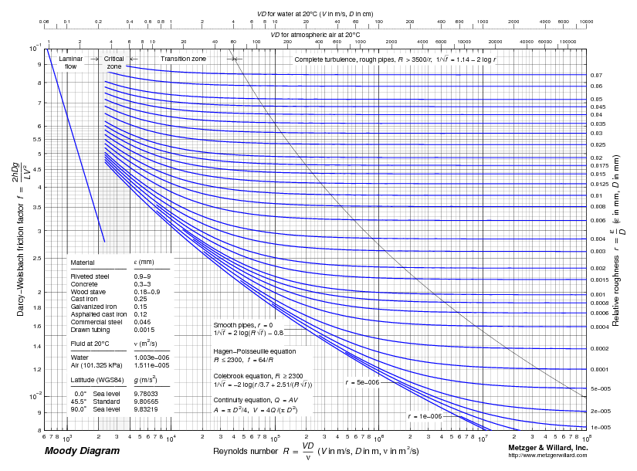
Sürtünme Faktörünün Hesaplanması
Bağıl Pürüzlülük
Sürtünme Faktörü
Reynolds sayısı

Slide 41
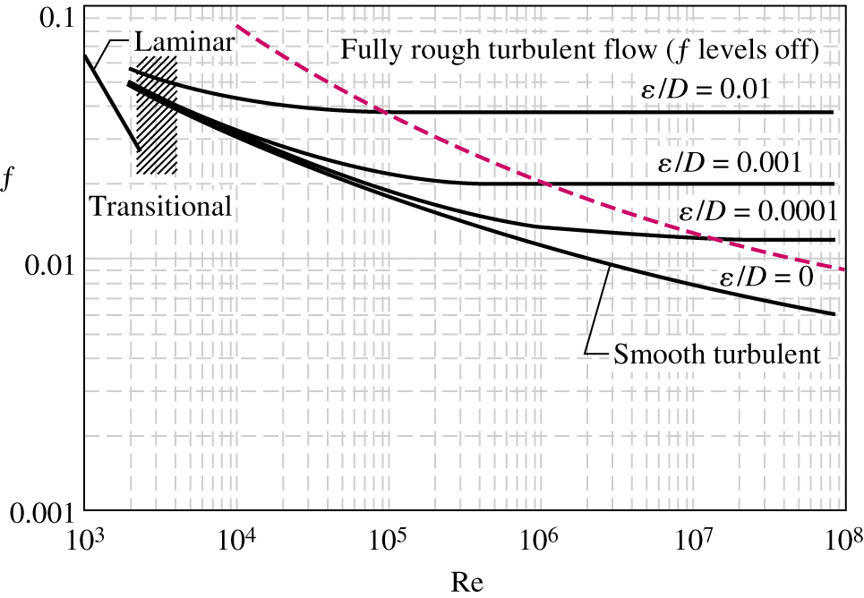
Bağıl Pürüzlülük
Sürtünme Faktörü
Reynolds sayısı

Slide 42
Sürtünme Faktörünün Hesaplanması
Bağıl pürüzlülük değerini verir:
Mutlak pürüzlülük yüzeydeki girinti çıkıntıların ortalama yüksekliğidir ve borunun malzemesine ve üretim yöntemine bağlı olarak değişmektedir.
e
Boru duvarı

Slide 43
Sürtünme Faktörünün Hesaplanması
Tipik mutlak pürüzlülük değerleri Moody diyagramı içinde gösterilmiştir.
Ekstruzyonla üretilen (demir dışı) borular, cam ve plastik borular çok hassas yüzeye sahiptir ve tamamen sürtünmesiz olarak kabul edilebilir.

Slide 44
Tipik mutlak pürüzlülük değerleri
Malzeme | Pürüzlülük ε(mm)
Cam, plastik | 0
Beton | 0.9-9
Fıçı tahtası | 0.5
Kauçuk, yumuşatılmış | 0.01
Bakır veya pirinç boru | 0.0015
Dökme demir | 0.26
Galvanizli demir | 0.15
Dövme demir | 0.046
Paslanmaz çelik | 0.002
Ticari çelik | 0.045

Slide 45
Sürtünme Faktörünün Hesaplanması
Moody diyagramı içinde 4 bölgeleri vardır:
Laminer akış bölgesi
Reynolds sayısı 2000’ın altında ise akış katmanlı (laminer) dır.
Laminer akışta sürtünme faktörü, pürüzlülükten bağımsız olarak sadece Reynolds sayısına bağlıdır.
Bu, diyagramın sol tarafında aşağıya doğru düz bir çizgi olarak gösterilmiştir. Sadece laminer akış için;
f = 64/Re

Slide 46
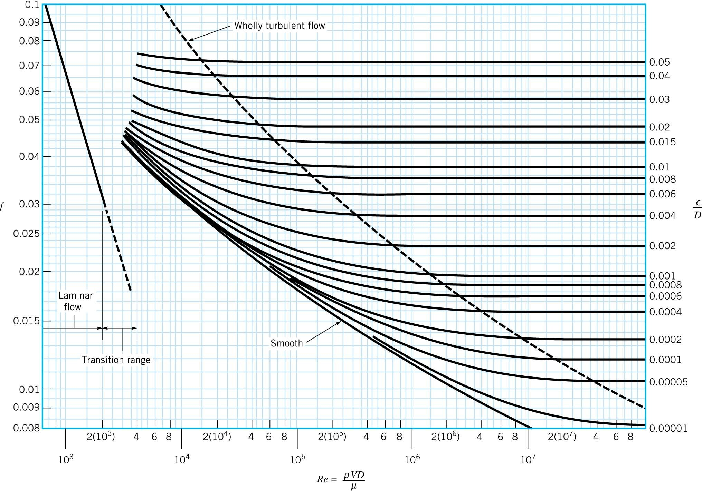

Laminar
Marks Reynolds Number independence

Slide 47
Sürtünme Faktörünün Hesaplanması
Kararsız bölge
Bu değer Reynolds sayısı 2000 ile 4000 arasında olduğunda akış kararsız bir bölgededir ve diyagram kullanılamaz.

Slide 48
Sürtünme Faktörünün Hesaplanması
Türbülanslı bölge
Reynolds sayısı arttığında akış tedirgin (türbülanslı) olmaya başlar.
Sürtünme faktörü hem Reynolds sayısı hem de bağıl pürüzlülüğe bağlıdır.
En düşük sürtünme faktörü (verilen bir Reynolds sayısı ile) en aşağıdaki eğri “pürüzsüz borular”ı göstermektedir.

Slide 49
Sürtünme Faktörünün Hesaplanması
Laminar
pürüzsüz
Marks Reynolds Number independence

Slide 50
Sürtünme Faktörünün Hesaplanması
Tamamen türbülanslı bölge
Diyagramda sağa yatay olarak tamamen türbülanslı bölgeye gelindiğinde, sürtünme faktörü Reynolds sayısından bağımsız hale gelir.
Bu bölge diyagramda kesikli çizgiler halinde ayrılmıştır.

Slide 51
Örnek 3
Viskozitesi 0,06 Pa.s olan yağ (Bağıl yoğunluğu=0.9), 120 mm çapında, 100 m uzunluğunda dökme demir bir boru içinden akmaktadır. Basma kayıplarını şu hızlar için hesaplayınız.
a) 1 m/s b) 3 m/s c) 10 m/s

Slide 52

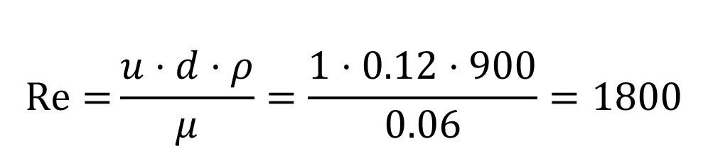
Çözüm
Moody diyagramından mutlak pürüzlülük ε = 0.25 mm (dökme demir)
u = 1 m/s
Akış katmanlı olduğunu
$$\operatorname{Re}{=}\frac{u⋅d⋅ρ}{μ}=\frac{1⋅0.12⋅900}{0.06}=1800$$
$$f=\frac{64}{Re\frac{64}{1800}}$$

Slide 53
Çözüm

Slide 54
Çözüm
u = 3 m/s
Moody diyagramı kullanılarak Re=5400 ve bağıl pürüzlülük=0.0021 için f=0.0395 Bulunur.

Slide 55
Laminar
Marks Reynolds Number independence

Slide 56

Çözüm
u=10 m/s
Moody diyagramı kullanılarak Re=18x10³ve bağıl pürüzlülük=0.0021 için f=0.031 Bulunur.
$$\operatorname{Re}{=}\frac{u⋅d⋅ρ}{μ}=\frac{10⋅0.12⋅900}{0.06} \\ \operatorname{Re}{=}1.8⋅10^{4}$$

Slide 57
Laminar
Marks Reynolds Number independence

Slide 58
Çözüm
Bu basma kayıpları elbette çok yüksek olduğundan pratik değildir.
P=ρ.g.h_{p} olduğundan boru boyunca basınç düşmesi
900 x 9.81 x 132 = 1.165 MPa olacaktır.

Slide 59
Çözüm
Bu açık bir durum olduğundan mühendisler basma kayıplarını düşürmek için boru çaplarını büyüterek akış hızlarını düşürmelidirler.
Ayrıca dökme demir yerine daha pürüzsüz yüzeye sahip çelik boru veya çekme demir boru kullanılarak basma kayıplarını azaltabilirler.

Slide 60
Ödev (Gıda Mühendisliğine Giriş s99)
30 °C’de su 2 kg/s kütlesel akış hızı ile 2.5 cm çapında çelik borunun 30 m’lik kısmından pompalanıyor. Boruda sürtünme nedeniyle oluşan basınç kaybını hesaplayınız.
Verilenler
Yoğunluk (ρ) = 995.7 kg/m³
Viskozite (μ) = 792.377 x 10⁻⁶ Pa s
Borunun uzunluğu (L) = 30 m
Borunun çapı (D) = 2.5 cm = 0.025 m
Kütlesel akış hızı (m) = 2 kg/s

